Slide 1
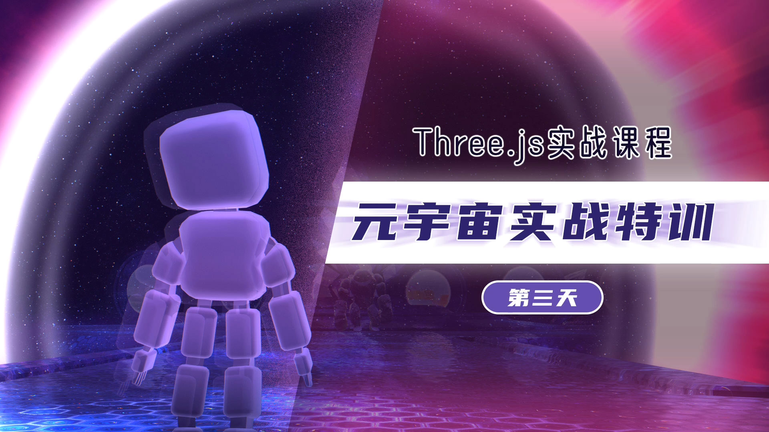
20:00 开课

Slide 2
上节重点知识回顾
Blender操作：
编辑模式 tab
内插面 i
挤出 e
移动 g（再按 x、y、z 锁定到对应轴）
旋转 r
缩放 s
删除点线面 x 或 Del
UV基础感知：
UV设定如何将贴图映射到模型表面
材质贴图指定：
改变材质颜色、设定材质贴图

Slide 3
本节重点知识
阴影设置
Blender 中合并mixamo下载的同一绑定的多个动作
THREE.AnimationUtils.subclip 动画裁剪工具
角色移动控制、角色相机控制
射线碰撞实现角色碰撞检测
动画渐变播放
完成操作角色参观展馆相关功能

Slide 4
Three.js 阴影
阴影四步走：
1、打开renderer阴影
2、打开灯光阴影；设置灯光阴影大小
3、设置灯光阴影体相机远近大小
4、设置mesh投射、接收阴影

Slide 5
Three.js 阴影
// 1 打开renderer阴影
const renderer = new THREE.WebGLRenderer();
renderer.shadowMap.enabled = true;

Slide 6
Three.js 阴影
// 2.1 打开灯光阴影
const light = new THREE.DirectionalLight( 0xffffff, 1 );
light.position.set( 0, 1, 0 );
light.castShadow = true; // 默认值false
scene.add( light );
// 2.2 设置灯光阴影贴图大小
light.shadow.mapSize.width = 512; //默认值
light.shadow.mapSize.height = 512; //默认值
// 3 设置阴影体 远近 大小，不在这之内的显示不出来
light.shadow.camera.near = 0.5; //默认值
light.shadow.camera.far = 500; //默认值
light.shadow.camera.left = -shadowDistance;
light.shadow.camera.right = shadowDistance;
light.shadow.camera.top = shadowDistance;
light.shadow.camera.bottom = -shadowDistance;

Slide 7
Three.js 阴影
// 4 设置Mesh 投射阴影 接收阴影
gltf.scene.traverse((child) => {
child.castShadow = true;
child.receiveShadow = true;
})
// 阴影调试辅助工具
const helper = new THREE.CameraHelper( light.shadow.camera );
scene.add( helper );

Slide 8
角色控制
简易角色控制相机：
playerMesh.add(camera);
camera.position.y = 2;
camera.position.z = -3;
camera.lookAt(playerMesh.position);

Slide 9
AnimationUtils
动作面片剪辑工具：
const clipIdle = THREE.AnimationUtils.subclip(gltf.animations[0], 'idle', 31, 281);
actionIdle = playerMixer.clipAction(clipIdle);
actionIdle.play();

Slide 10
crossPlay
渐变切换动画工具函数：
function crossPlay(curAction, newAction) {
curAction.fadeOut(0.3);
newAction.reset();
newAction.setEffectiveWeight(1);
newAction.play();
newAction.fadeIn(0.3);
}

Slide 11
射线碰撞
THREE.Raycaster实现角色碰撞检测:
const curPos = playerMesh.position.clone();
playerMesh.translateZ(1);
const frontPos = playerMesh.position.clone();
playerMesh.translateZ(-1);
const frontVector3 = frontPos.sub(curPos).normalize();
const raycasterFront = new THREE.Raycaster(playerMesh.position.clone().add(playerHalfHeight), frontVector3);
const collisionResultsFrontObjs = raycasterFront.intersectObjects(scene.children);
console.log(collisionResultsFrontObjs);
if (collisionResultsFrontObjs && collisionResultsFrontObjs[0].distance > 1) {
playerMesh.translateZ(3 * deltaTime);
}
let deltaTime;
const clock = new THREE.Clock();
function animate() {
requestAnimationFrame(animate);
renderer.render(scene, camera);
deltaTime = clock.getDelta();
};
优化角色移动流畅度

Slide 12
总结
阴影设置4步曲
阴影调试辅助物体
角色动画裁剪
角色动画渐变播放控制
角色移动
角色射线碰撞检测

Slide 13
作业
加载展厅空间
增加阴影
加载角色
控制角色
角色射线碰撞检测
实现控制角色在展厅中自由游览
*有余力同学，在场景中增加其它动态物体：机器人、猫等

Slide 14
Three.js 大课预告
疗程： 3个月左右
疗效：
*掌握Three.js各模块常用API
*完整元宇宙项目大案例，从0模型 0代码 搭建（特色）
*完整了解与3D美术协助流程（特色）
*3D美术流程与3D美术沟通并有效制定相关3D美术资源标准（特色）
*性能调优，效果调优能力（特色）
*培养程序与美术结合的思维（特色）
*基本实现Three.js自由
*基本实现blender建模自由
形式：录播视频，陆续更新 筹备周期：2个月左右
宣发：大帅老师、莫老师

